Slide 1
Link Video:
https://www.youtube.com/watch?v=hvFzFrkigEI
Chỉ cần đổi lại Theme là được.

Slide 2
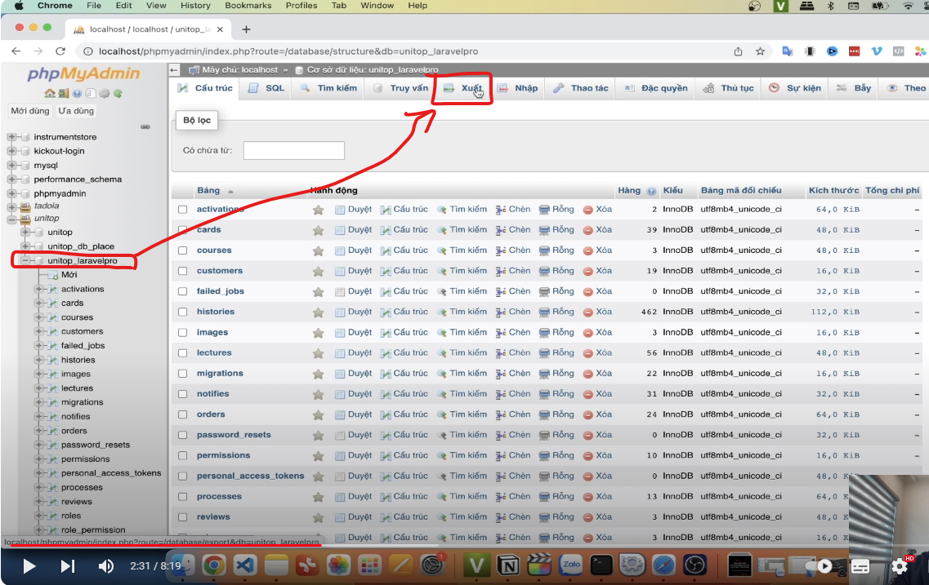
Đưa dự án lên trên Server:

Slide 3
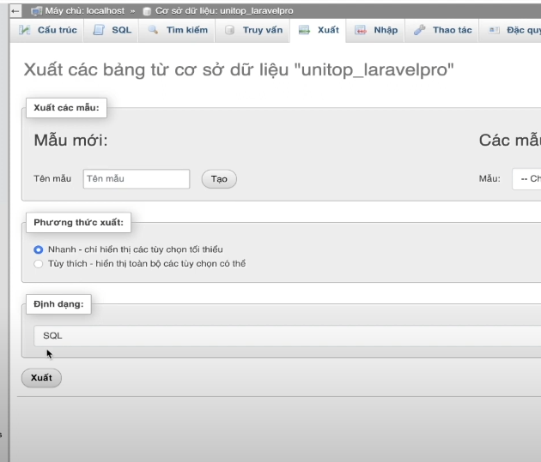
cách xuất CSDL:

Slide 4
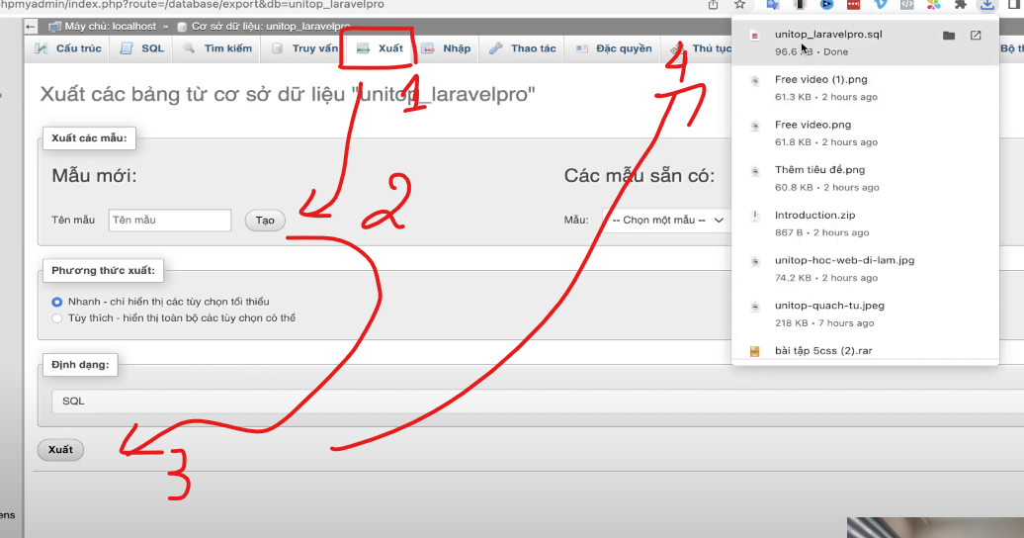

Slide 6
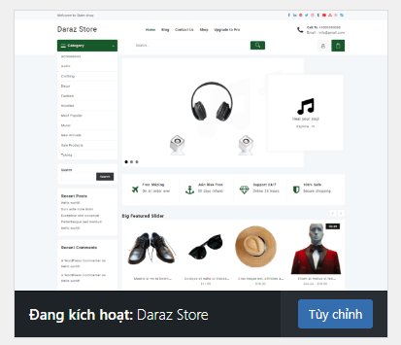
Theme thử. Theme có phương thức thanh toán

Slide 7
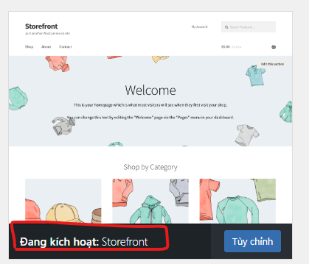
Theme hiện tại( Theme cũ) Theme có phương thức thanh toán.

Slide 8
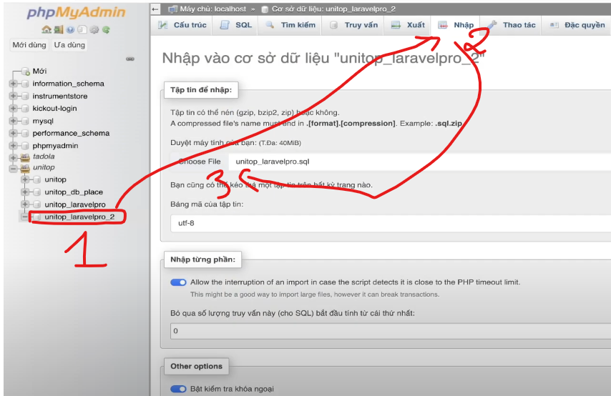
Nhập dữ liệu cho bảng trong CSDL:

Slide 9
Xuất sản phẩm và thêm sản phẩm vào trang Web
Link hướng dẫn:
https://www.youtube.com/watch?v=mTC0mbVZs-k
Xuất theo thứ tự tùy ý nhưng khi nhập thì phải nhập hình ảnh vào trước
Chuyển dữ liệu giữa các website:
Link hướng dẫn:
https://www.youtube.com/watch?v=zeZ9QvqzGR0

Slide 10
Xuất nhập dữ liệu của trang web: trang, chuyên mục, sản phẩm, bài viết.

Slide 11
Xuất nhập dữ liệu trong cửa hàng.
https://www.youtube.com/watch?v=mTC0mbVZs-k
https://www.youtube.com/watch?v=mTC0mbVZs-k

Slide 12
Phải tạo tài khoản rồi mới đc đặt hàng, thanh toán

